Slide 1
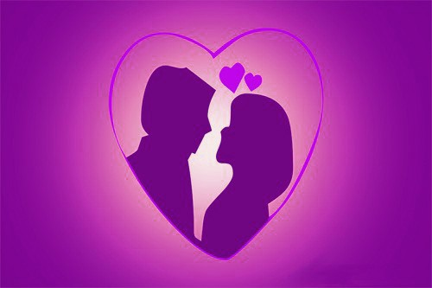
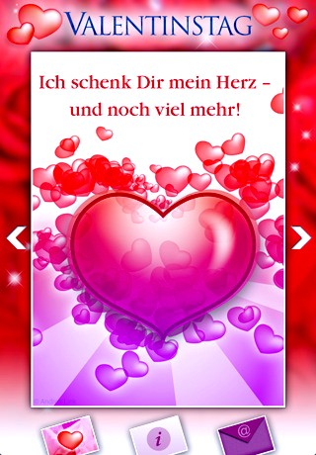




Der Valentinstag
Feiertag für alle Liebhaber!

Slide 2
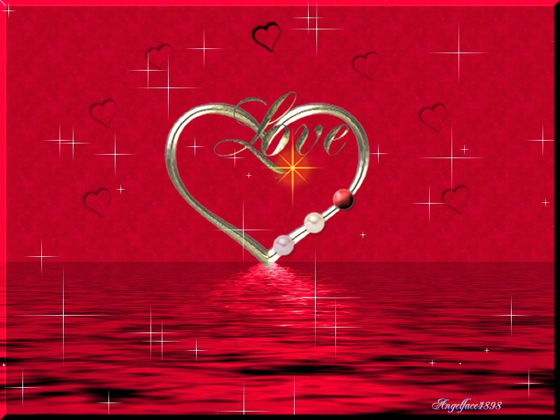
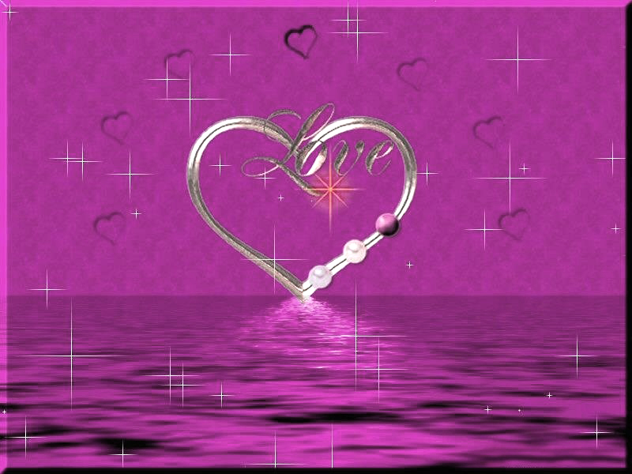
Inhalt:
Die Geschichte des Festes
Symbols
Test
Der Autor

Slide 3
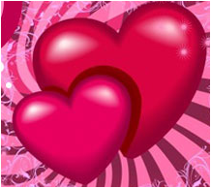
Geschichte
Symbols
Test
Autor
Der Valentinstag (am 14. Februar) gilt in einigen Ländern als Tag der Liebenden.
Das Brauchtum dieses Tages geht auf einen oder mehrere christliche Märtyrer namens Valentinus (in Frage kommen vor allem Valentin von Terni oder Valentin von Viterbo) zurück, die der Überlieferung zufolge das Martyrium durch Enthaupten erlitten haben. Der Gedenktag wurde von Papst Gelasius I.

Slide 4
Geschichte
Symbols
Test
Autor
469 für die ganze Kirche eingeführt, 1969 jedoch aus dem römischen Generalkalender gestrichen. Verbreitet gibt es jedoch um den Valentinstag herum Gottesdienste, in denen Ehepaare gesegnet werden.
An Bekanntheit gewann der Valentinstag im deutschsprachigen Raum durch den Handel mit Blumen, besonders jedoch durch die intensive Werbung der Blumenhändler und Süßwarenfabrikanten.

Slide 5
Geschichte
Symbols
Test
Autor
Die Tradition des Valentinstags wird heute zumeist auf die Überlieferung von Bischof Valentin von Terni zurückgeführt, der als christlicher Märtyrer starb. Mehrere Orte in Deutschland haben eine Reliquie des hl. Valentin, wie zum Beispiel die bayerische Stadt Krumbach, Landkreis Günzburg.
Auch die Kirche Santa Maria in Cosmedin hat Reliquien des Heiligen.
Valentin war im dritten Jahrhundert nach Christus der Bischof der italienischen Stadt Terni (damals Interamna).

Slide 6
Geschichte
Symbols
Test
Autor
Einer Überlieferung zufolge traute er mehrere Brautpaare, darunter Soldaten, die nach damaligem kaiserlichen Befehl unverheiratet bleiben mussten. Dabei soll er den verheirateten Paaren auch Blumen aus seinem Garten geschenkt haben.
Die Ehen, die von ihm geschlossen wurden, standen der Überlieferung nach unter einem guten Stern.

Slide 7
Geschichte
Symbols
Test
Autor
Es ist auch möglich, dass die Festlegung des Gedenktages auf dem 14. Februar mit dem römische Fest der Lupercalia zusammenhängt, das vom 13. bis zum 15. Februar gefeiert wurde.
Der angebliche Zusammenhang zwischen einem Fest der “Juno Februata” und dem Valentinstag ist eine Erfindung des 18. Jahrhunderts.
Auf Befehl des Kaisers Claudius II. wurde er am 14. Februar 269 wegen seines christlichen Glaubens enthauptet.

Slide 8



Geschichte
Symbols
Test
Autor
Symbols von St.Valentin
HERZ
EROS
ROSE

Slide 9



Geschichte
Symbols
Test
Autor
Symbols von St.Valentin
TAUBEN
RINGE
HANDSCHUE

Slide 10
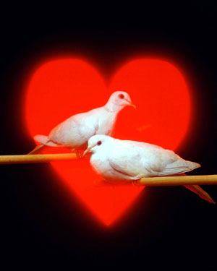
Geschichte
Symbols
Test
Autor
Die Tauben sind
Symbols von
St. Valentin

Slide 11
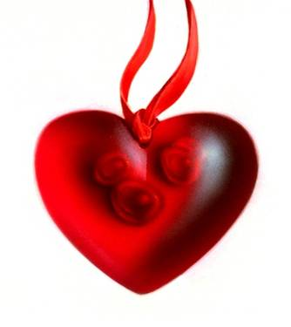
Geschichte
Symbols
Test
Autor
Die Herz ist
das Symbol von
St. Valentin

Slide 12

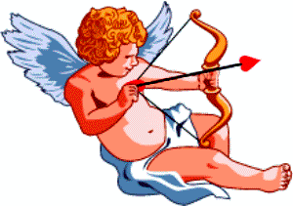
Geschichte
Symbols
Test
Autor
Eros ist das Symbol
des Tages von
St. Valentin

Slide 13
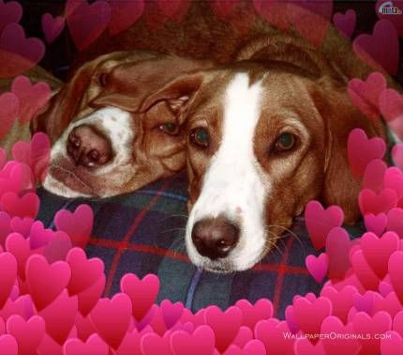
Geschichte
Symbols
Test
Autor
Verliebte

Slide 14

Geschichte
Symbols
Test
Autor
Valentinskarte

Slide 15

Geschichte
Symbols
Test
Autor
Valentinskarte

Slide 16
Geschichte
Symbols
Test
Autor
Welche der folgenden Farben bedeuten Geschwätzigkeit?
Löwenzahn
Glockenblume
Tulpe

Slide 17
Geschichte
Symbols
Test
Autor
Falsch!
Zurück zur Frage

Slide 18
Geschichte
Symbols
Test
Autor
Richtig!
Die nächste Frage

Slide 19
Geschichte
Symbols
Test
Autor
Sucht ein Paar von Aschenputtel:
Bettelknabe
Claudius
Prinz

Slide 20
Geschichte
Symbols
Test
Autor
Falsch!
Zurück zur Frage

Slide 21
Geschichte
Symbols
Test
Autor
Du bist brav!
Die nächste Frage

Slide 22
Geschichte
Symbols
Test
Autor
Welche der folgenden Farben bedeuten Schüchternheit ?
Mimose
Pfingstrose
Rote Rose

Slide 23
Geschichte
Symbols
Test
Autor
Du irrst dich!
Zurück zur Frage

Slide 24
Geschichte
Symbols
Test
Autor
Du bist brav!
Die nächste Frage

Slide 25
Geschichte
Symbols
Test
Autor
Welche der folgenden Farben bedeuten Schweigen?
Tulpe
Weisse Rose
Astern

Slide 26
Geschichte
Fotos
Test
Autor
Schlecht!
Zurück zur Frage

Slide 27
Geschichte
Photos
Test
Autor
Sehr gut!
Die nächste Frage

Slide 28
Geschichte
Fotos
Test
Autor
Sucht ein Paar von Don Quijote:
Dulcinea
Isolde
Manon Lescaut

Slide 29
Geschichte
Symbols
Test
Autor
Falsch!
Zurück zur Frage

Slide 30
Geschichte
Symbols
Test
Autor
Gratuliere!
Du bestandest den Test

Slide 31
Geschichte
Symbols
Test
Autor
Ich wollt’ meine Schmerzen ergössen
Sich all’ in ein einziges Wort,
Das gäb’ ich den lustigen Winden,
Die trügen es lustig fort.
Sie tragen zu dir, Geliebte,
Das schmerzerfüllte Wort;
Du hörst es zu jeder Stunde,
Du hörst es an jedem Ort.
Und hast du zum nächtlichen Schlummer
Geschlossen die Augen kaum,
So wird dich mein Wort verfolgen
Bis in den tiefsten Traum.
H. Heine

Slide 32
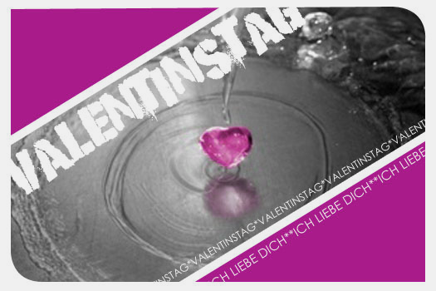
Geschichte
Symbols
Test
Autor
Vergesst nicht
ihre Verwandten
und ihre Freunde
gratulieren!
Aus

Slide 33
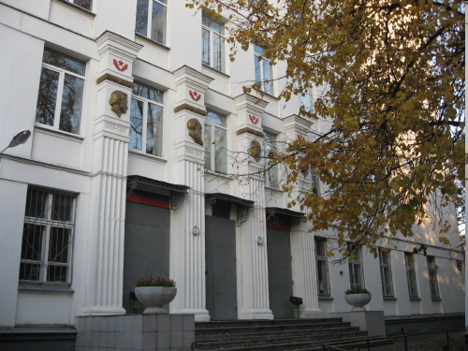
Geschichte
Symbols
Test
Autor
Die Präsentation von Kusmina Irina Iwanowna,
der Deutschlehrerin der Schule No.1208, Moskau,
den Februar, 2012.

